Slide 1
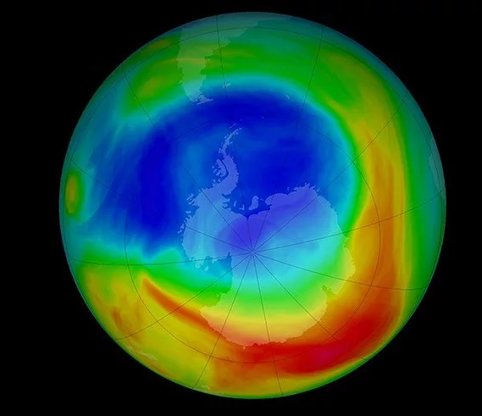
Ozon – Ozonloch
Stevan Vlajic
Notes:
Liebe Mitschüler. Herr Professor. Ich denke ihr alle habt bereits etwas vom Treibhauseffekt und im Zusammenhang auch von Treibhausgasen gehört.

Slide 2
Ozon – Ozonloch
Themen Übersicht
Allgemeines
Ozon
Ozonschicht
Bodennahes Ozon
Veränderung der Ozonkonzentration über der Antarktis
Ozonloch
Protokoll von Montreal
Wiener Abkommen
Notes:
Um mögliche wage Erinnerungen aufzufrischen werde ich den Treibhauseffekt grob erklären, das Treibhauspotenzial erläutern und euch auch die Arten des Treibhauseffekts näherbringen.

Slide 3
Allgemeines
Ozon – Ozonloch
Notes:
Zuallererst: Was ist der Treibhauseffekt und anschließend: Was ist das Treibhauspotenzial.

Slide 4
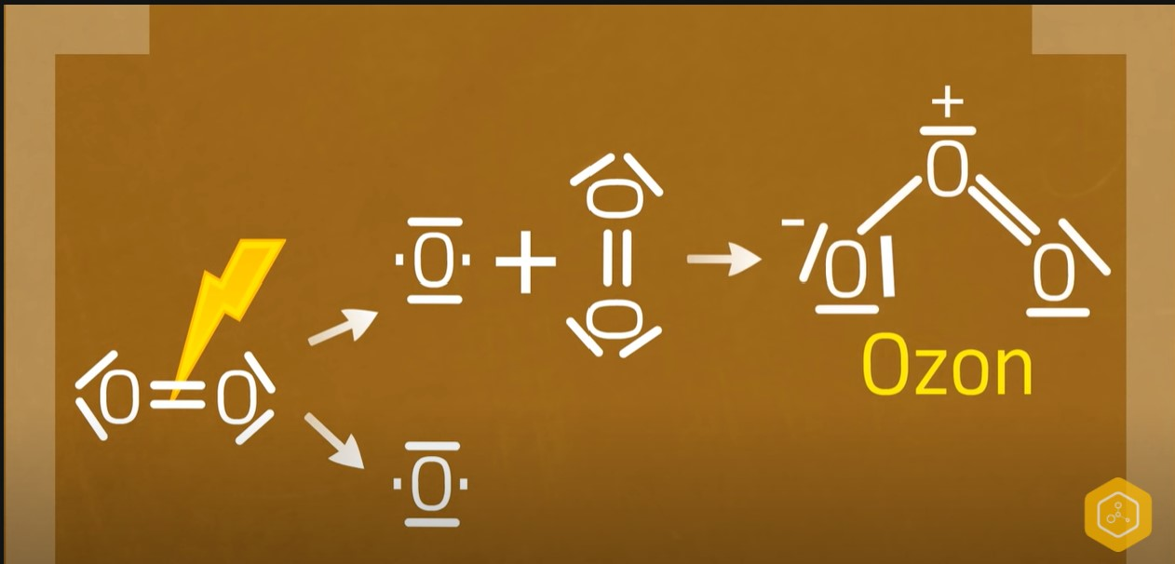
OZon
Entstehung
UV-Strahlung
Wie entsteht ein Ozon?
Wieso ist das Ozon so wichtig?
Welchen Nutzen hat das Ozon?
Sauerstoffmolekül
O3
Sauerstoffatom
Wichtigkeit
Menschen bleiben vom UV-Licht “verschont”
Nutzen
Reaktion verbraucht UV- Licht
Wärme entstehtz

Slide 5
Die Ozonschicht
Wo befindet sie sich
Stratosphere
10-15km
Bildung
Durch konzentration des Ozons wird eine Ozonschicht gebildet
Wo befindet sich die Ozonschicht
Wie bildet sich die Ozonschicht
Vorteile der Ozonschicht
Was würde passieren, wenn die Ozonschicht verschwindet
Vorteile
Wirkt wie ein Schutzschirm
Schützt vor aggresiver UV-Strahlung
Absorbiert UVC(100%) und UVB(90%)
Verschwinden der Ozonschicht
Kein Filter für UVB, UVC
Viele Hautkrebsfälle
Viel stärkere Sonnencreme
Temperaturanstieg
Beeinflusst Wachstum von Lebewesen
Notes:
Das Global Warming Potential, kurz GWP, auf Deutsch relatives Treibhauspotenzial eines Treibhausgases gib an, um wie viel Mal stärker oder schwächer dieses in der Atmosphäre im Vergleich zur gleichen Menge CO₂ zum Treibhauseffekt beiträgt.
CO₂ hat dabei ein Potenzial von 1. Die Mittlere Erwärmungswirkung wird über einen langen Zeitraum, meist 100 Jahre, wie auf der Grafik zu sehen gemittelt betrachtet.
Auf der Tabelle seht ihr die 5 Stoffe mit den größten Anteilen am Treibhauseffekt, verglichen mit Prozenten bezogen auf alle Treibhausgase und dem GWP-Wert, also den Faktor auf den Treibhauseffekt.
1kg Methan hat also einen 21x stärkeren Einfluss auf den Treibhauseffekt wie 1kg CO₂. Schwefelhexafluorid SF6, ist zwar nicht auf der Tabelle angeführt, da es nicht so häufig ist, hat aber sogar einen GWP von ca. 23900!!!

Slide 6
Das Bodennahe Ozon
Luftschadstoff und Reizgas
Notes:
Vorhin habe ich bereits aus Einfachheit den Treibhauseffekt als Ganzes erklärt. Es wird jedoch zwischen dem natürlichen und in dem verstärkten Treibhauseffekt unterschieden.

Slide 7
Das Bodennahe Ozon
Was ist das Bodenahe Ozon?
Gefährlicher Luftverschmutzer
Hauptbestandteil von Smog
Bildung
Bei hoher Sonneneinstrahlung
Wird bei komplexen Prozessen aus Vorläuferschadstoffen(NO2, flüchtige organische Verbindungen) gebildet
Verursacher
Mensch
Verkehrsbereich(ca 50%)
Überdüngter Boden
Verwendung von Lösemittelnwelche in Farben, Lacken, und Klebstoffen vorkommen
Verbreitung
erfolgt durch Wind
Notes:
Der natürliche Treibhauseffekt ist natürlich, -wer hätte es gedacht.
Wird durch Treibhausgase in Wolken und Wasserdampf in der Luft hervorgerufen.
Und ohne den natürlichen Treibhauseffekt gäbe es uns nicht. Es wäre mehr als 30°C kälter und somit auch kein Leben möglich.

Slide 8
Veränderung der Ozonkonzentration über der Antarktis
Notes:
Vorhin habe ich bereits aus Einfachheit den Treibhauseffekt als Ganzes erklärt. Es wird jedoch zwischen dem natürlichen und in dem verstärkten Treibhauseffekt unterschieden.

Slide 9
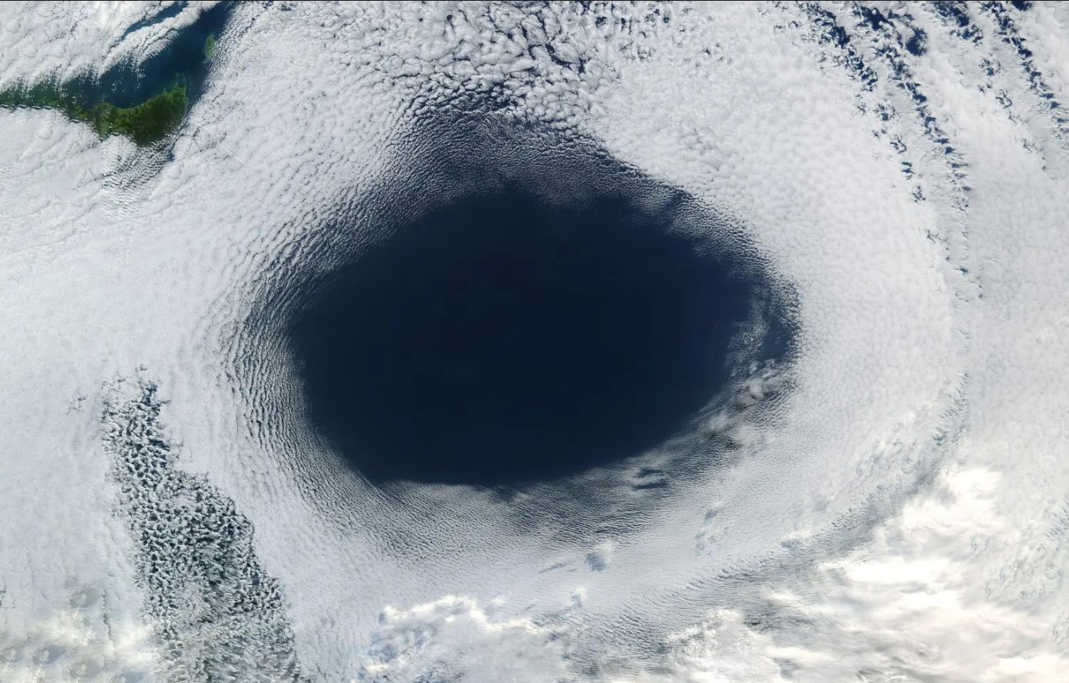
Veränderung der Ozonkonzentration über der Antarktis
Stärkster Ozonabbau in der Antarktis
Am Äquator kaum erkennbar
Loch erstmals als Ozonloch bekannt
Fläche: 28 Millionen km²
Radikale
Chlor und Brom stammen von FCKW Verbindungen
Sind im Stande viele tausend Ozonmoleküle zu zerstören
Grund
Enorme Kälte, während der Polarnacht
Substanzen frieren ein --> bilden Stratosphärenwolken
Reaktionen an den Kristallen der Wolke
Reaktionen lösen radikale
Radikale zerstören Ozonmoleküle
Zerstörung gedämpft durch Verdampfen jener Wolken
Notes:
Der verstärkte Treibhauseffekt ist Menschengemacht. Er wird durch Zusätzliche Produktion von Treibhausgasen durch z.B. die Verbrennung von fossilen Brennstoffen hervorgerufen.
Durch ihn wird es noch wärmer, da noch weniger langwellige Sonnenstrahlen entweichen können.
Folgen von einem Übermaß an Treibhausgasen in der Atmosphäre der Erde sind starke Wetterveränderungen oder Umweltkatastrophen sowie Artensterben aufgrund des enormen Temperaturunterschieds.

Slide 10
Das OzonLoch
Fckw, Folgen, Nachteile
Notes:
Vorhin habe ich bereits aus Einfachheit den Treibhauseffekt als Ganzes erklärt. Es wird jedoch zwischen dem natürlichen und in dem verstärkten Treibhauseffekt unterschieden.

Slide 11
OZonLoch
Was ist ein Ozonloch?
Verdünnung der Ozonschicht um 1/3
Grund
Zusammenspiel aus 2 Faktoren
Günstige Klimatische Bedinungen
Substanzen welche die Ozonschicht angreifen
FCKW (Flour-Chlor-Kohlenwasserstoff)
Zerstört die Ozonschicht
Ab 1930 in großen Mengen als
Kühlmittel in Kühlschränken & Klimaanlagen
Treibgas in Sprühdosen
Treibmittel für Schaumstoffe verwendet
Notes:
Zusammenfassung - Endslide

Slide 12
OZonLoch (2)
Auswirkungen
UV- Strahlen werden nicht gut gefiltert
Erleiden einer Immunschwäche o. grauem Star
Schadet Lebewesen knapp unter der Wasseroberfläche
→Auswirkungen auf biologischen Kreislauf
Schädigt Pflanzen → mindert Erträge in der Landwirtschaft
Sehr gefährilch im Frühjahr
Haut ist nachdem Winter extrem sonnenempfindlich
Maßnahmen
Montreal- Protokoll
Notes:
Zusammenfassung - Endslide

Slide 13
Das Montreal Protokoll
Maßnahmen zur Eindämmung vom Ozonloch
Notes:
Vorhin habe ich bereits aus Einfachheit den Treibhauseffekt als Ganzes erklärt. Es wird jedoch zwischen dem natürlichen und in dem verstärkten Treibhauseffekt unterschieden.

Slide 14
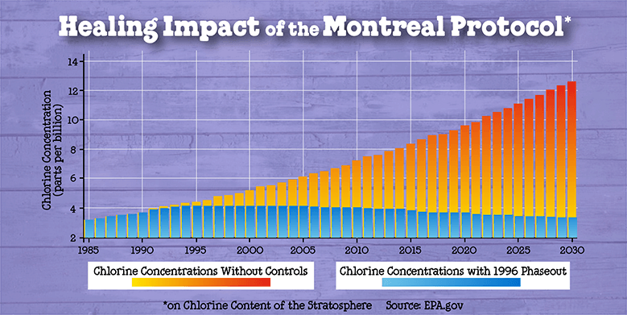
Protokoll von Montreal
Was ist das Montrealer Protokoll
Reaktion auf die festgestellte dramatische Ausdünnung der Stratosphäre
1987 von 24 Staaten unterzeichnet
Heute → 197 Staaten
Leitet verpflichtenden Ausstieg aus den FCKW ein
Stoppte die Zerstörung der Ozonschicht
Trug zum Klimaschutz bei
Ersatzstoff
HFKW((teilfluorierten Kohlenwasserstoffen)
Selbe positive Eigenschaften FCKW
Schnellerer Ausstieg von FCKW erreicht
HFKW 1000-schnellere Gase als Kohlenstoffe
Notes:
Zusammenfassung - Endslide

Slide 15
Wiener Übereinkommen zum Schutz der Ozonschicht
Notes:
Vorhin habe ich bereits aus Einfachheit den Treibhauseffekt als Ganzes erklärt. Es wird jedoch zwischen dem natürlichen und in dem verstärkten Treibhauseffekt unterschieden.

Slide 16
Wiener Übereinkommen zum Schutz der Ozonschicht
Was ist das Wiener Übereinkommen
Festlegung der Prinzipien zum Schutz der Ozonschicht
Ist ein Rahmenübereinkommen
Hauptziel: Informationsaustausch über
die mensclichen Auswirkungen auf die Ozonschicht zu fördern
Weltweite Zertifizierung: 2009
Von allen beteiligten Ländern unterzeichnet
1988 in Kraft geträten
Unterschied zu Protokoll Montreal
Keine Verbote, keine Verpflichtungen
Reiner Informationsaustausch
Notes:
Zusammenfassung - Endslide

Slide 17
Fragen
Wie entsteht ein Ozon?
Wo ist das größte Ozonloch zu finden?
Unterschied Montreal Protokoll Wiener Abkommen
Was ist der Ersatzstoff für FCKW?

Slide 18
Antworten
Sauerstoffmolekül → UV-Strahlung → Sauerstoffatom → Sauerstoffmolekül →O3
In der Antarktis
Wiener → Informationsaustausch, Montreal → verpflichtende Abschaffung von FCKW
HFKW(teilfluorierten Kohlenwasserstoffen)

Slide 19
Quellen
https://www.greenpeace.de/klimaschutz/klimakrise/ursache-wirkung-ozonlochs#:~:text=Die%20Zerst%C3%B6rung%20der%20Ozonschicht%20wird,Fluor%2D%20und%20Chloratome%20ersetzt%20wurden.
https://utopia.de/ratgeber/ozonloch-ursachen-folgen-und-aktuelle-situation/
https://www.umweltbundesamt.de/sites/default/files/medien/376/publikationen/1987_-_2017_30_jahre_montrealer_protokoll_bf.pdf
https://a.digi4school.at/ebook/4335/1/index.html?page=345
https://www.global2000.at/bodennahes-ozon#:~:text=In%20Bodenn%C3%A4he%20auftretendes%20Ozon%20wird,und%20Hauptbestandteil%20von%20%E2%80%9ESmog%E2%80%9C.
pa.eu/legal-content/DE/TXT/HTML/?uri=LEGISSUM:4413654
https://www.wien.gv.at/umweltschutz/oekokauf/pdf/hfkw.pdf

Slide 20
Danke für Eure Aufmerksamkeit!

